Slide 1
Státní ústav pro kontrolu léčiv
PharmDr. Kamil Kalousek
Sekce dozoru
Odd. Datových analýz (ODA)
Hlášení dodávek LP dodaných držitelem registrace do ČR

Slide 2

Hlášení dodávek LP dodaných držitelem registrace do ČR
2
  Hlášení dodávek LP dodaných držitelem registrace do ČR
  Pracovně: „REG-13“
© 2018 STÁTNÍ ÚSTAV PRO KONTROLU LÉČIV
22.10.2018

Slide 3
Hlášení dodávek LP dodaných držitelem registrace do ČR
3
Kdo je povinen poskytovat hlášení?
Držitel rozhodnutí o registraci těch humánních LP, jejichž dodávky do ČR již byly zahájeny a doposud nebyly ukončeny
Hlášení může místo držitele podávat i jím zmocněný subjekt
Nahlášení přerušení dodávek LP nezbavuje držitele povinnosti podávat hlášení
Pokud v daném období držitel nedodal do ČR ani jeden LP ze svého portfolia, potom podává „Hlášení o nedodání LP“
© 2018 STÁTNÍ ÚSTAV PRO KONTROLU LÉČIV
22.10.2018

Slide 4
Hlášení dodávek LP dodaných držitelem registrace do ČR
4
Co budu potřebovat, abych mohl(-a) hlášení odeslat?
1
Žádost o přístup do systému hlášení
https://pristupy/sukl.cz
2
Získání přístupových údajů
3
Vygenerování, stažení a instalace certifikátu
© 2018 STÁTNÍ ÚSTAV PRO KONTROLU LÉČIV
22.10.2018
Notes:
Žádá vždy MAH

Slide 5
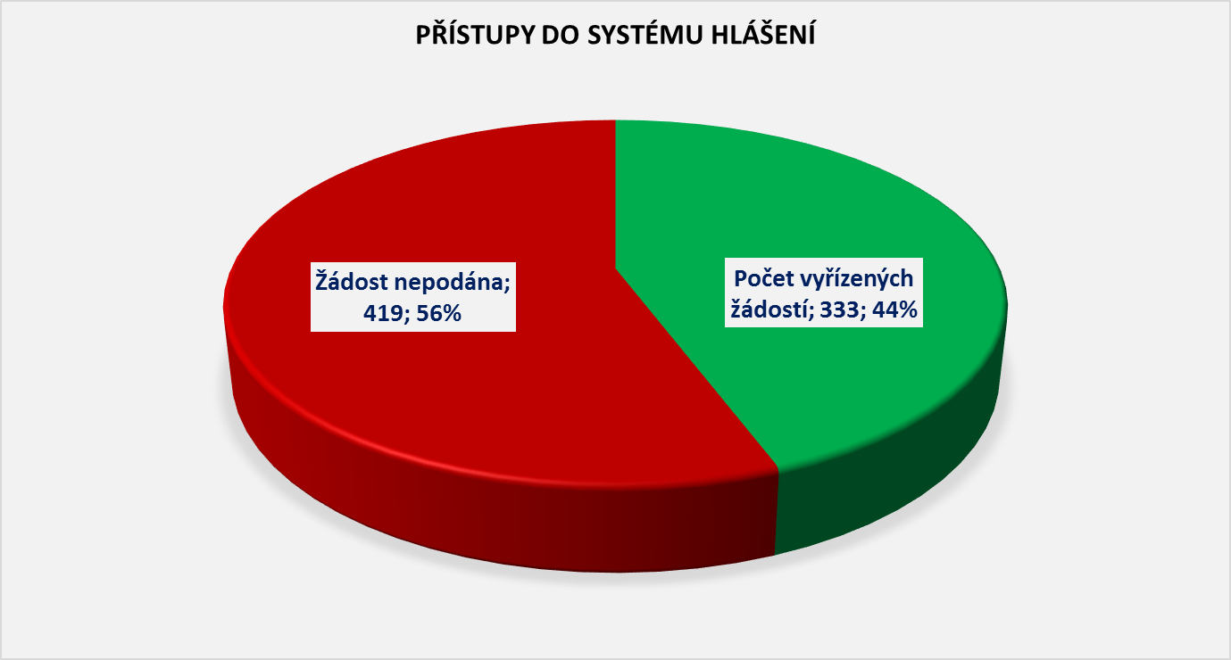
Hlášení dodávek LP dodaných držitelem registrace do ČR
5
752 držitelů
© 2018 STÁTNÍ ÚSTAV PRO KONTROLU LÉČIV
22.10.2018
Notes:
Žádá vždy MAH

Slide 6

Hlášení dodávek LP dodaných držitelem registrace do ČR
6
Jak hlášení na SÚKL zašlu?
Hlášení lze odeslat dvěma způsoby:
Vyplněním dat do webového formuláře
na adrese https://pristupy.sukl.cz
Vhodné pro menší množství položek, manuální zápis dat
Přímo ze skladového SW prostřednictvím rozhraní API
Předpokládá úpravy skladového SW, odpadá ruční zápis dat
© 2018 STÁTNÍ ÚSTAV PRO KONTROLU LÉČIV
22.10.2018

Slide 7



Hlášení dodávek LP dodaných držitelem registrace do ČR
7
webový formulář
API
databáze SÚKL
MAH
© 2018 STÁTNÍ ÚSTAV PRO KONTROLU LÉČIV
22.10.2018
Notes:
Vratka se zadává vždy jako KLADNÉ číslo
Název + doplněk LP se doplní automaticky při zadání kódu SÚKL
Počet balení musí být vždy celé číslo větší než nula
Cena musí vždy větší než nula – nulovou cenu nelze vložit
Cena se uvádí v Kč
Každý vložený řádek hlášení se ihned ukládá do databáze na straně SÚKL

Slide 8

Hlášení dodávek LP dodaných držitelem registrace do ČR
8
CÍL:
Co nejvíce usnadnit plnění zákonné povinnosti
a umožnit bezproblémové poskytování hlášení
© 2018 STÁTNÍ ÚSTAV PRO KONTROLU LÉČIV
22.10.2018

Slide 9



Hlášení dodávek LP dodaných držitelem registrace do ČR
9
Lze hlášení zaslat alternativně jiným způsobem?
Zasílání hlášení jiným způsobem nelze akceptovat, jelikož ho SÚKL nemůže na své straně technicky zpracovat
© 2018 STÁTNÍ ÚSTAV PRO KONTROLU LÉČIV
22.10.2018

Slide 10
Hlášení dodávek LP dodaných držitelem registrace do ČR
10
Od kdy mám hlášení zasílat?
1
Zveřejnění novely vyhl. č. 228/2008 Sb.
2
3
Do 10.12.2018
Zaslání hlášení za období 11/2018
Účinnost vyhlášky
září 2018
Od 1.11.2018
© 2018 STÁTNÍ ÚSTAV PRO KONTROLU LÉČIV
22.10.2018

Slide 11

Hlášení dodávek LP dodaných držitelem registrace do ČR
11
Jaké jsou termíny hlášení?
Hlášení se podává do 10. dne následujícího měsíce za předcházející kalendářní měsíc
© 2018 STÁTNÍ ÚSTAV PRO KONTROLU LÉČIV
22.10.2018

Slide 12

Hlášení dodávek LP dodaných držitelem registrace do ČR
12
Jaké jsou termíny hlášení?
Hlášení zaslané v termínu do 10. dne v měsíci lze následně až do 20. dne v měsíci libovolně upravovat.
© 2018 STÁTNÍ ÚSTAV PRO KONTROLU LÉČIV
22.10.2018

Slide 13
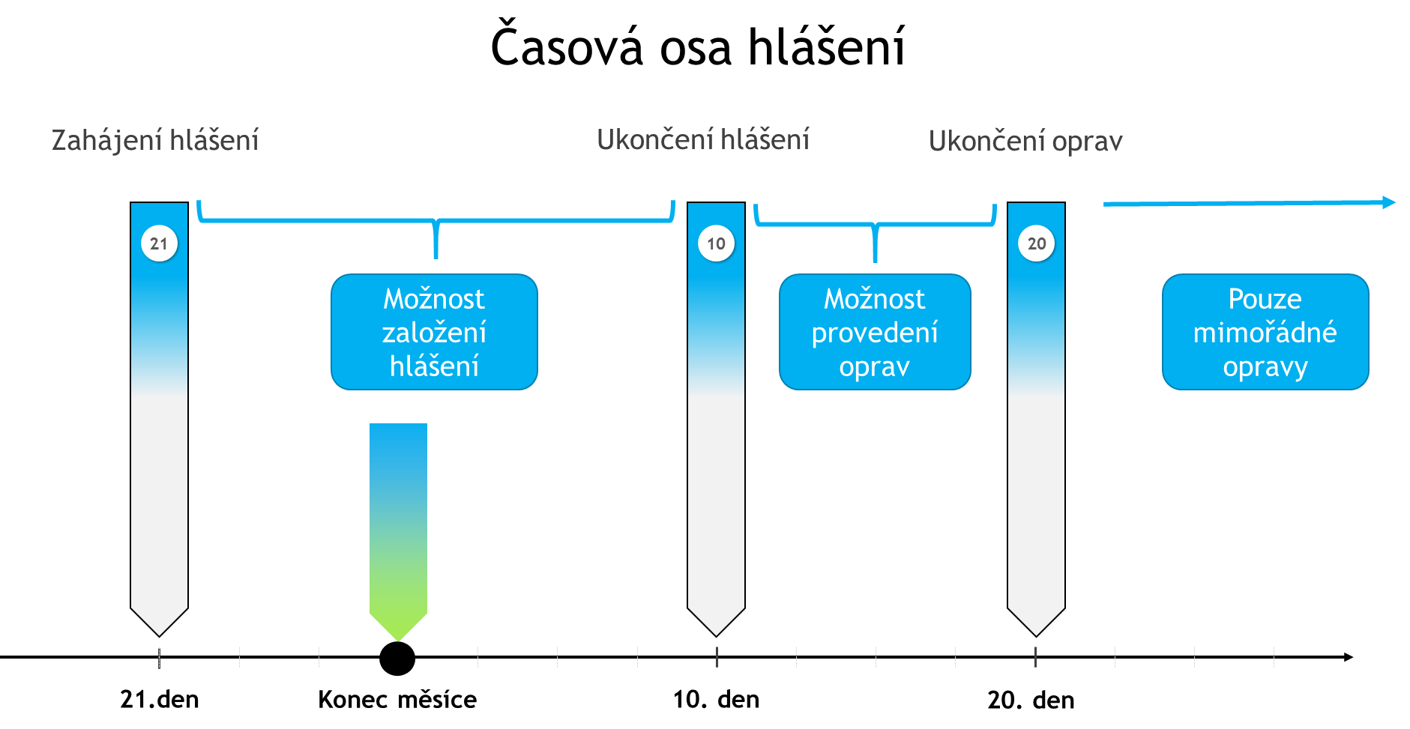
Hlášení dodávek LP dodaných držitelem registrace do ČR
13
© 2018 STÁTNÍ ÚSTAV PRO KONTROLU LÉČIV
22.10.2018

Slide 14

Hlášení dodávek LP dodaných držitelem registrace do ČR
14
Lze zaslat hlášení za období 12/2017 – 10/2018?
Účinnost vyhlášky č. 228/2008 Sb.: od 1.11.2018
1. hlášení se zasílá do 10.12.2018 za období 11/2018
Hlášení za období 12/2017 – 10/2018 je nepovinné
V případě zájmu držitele zaslat hlášení zpětně za již uzavřená období:
oda@sukl.cz
© 2018 STÁTNÍ ÚSTAV PRO KONTROLU LÉČIV
22.10.2018

Slide 15

Hlášení dodávek LP dodaných držitelem registrace do ČR
15
Nestihl(-a) jsem hlášení zaslat v termínu…
Pokud nebylo hlášení zasláno do 10. dne v měsíci, jeho založení držitelem již není možné
Na adresu oda@sukl.cz zaslat žádost o založení hlášení po řádném termínu:
  Identifikace držitele (název, adresa)
  Kód pracoviště (jedenáctimístný identifikátor)
  Kontaktní údaje (jméno, telefon, mail)
  Stručné zdůvodnění nezaslání hlášení
© 2018 STÁTNÍ ÚSTAV PRO KONTROLU LÉČIV
22.10.2018

Slide 16
Hlášení dodávek LP dodaných držitelem registrace do ČR
16
Zaslal(-a) jsem žádost o založení hlášení po termínu. Co mám dělat dál?
Odd. datových analýz (ODA) založí „Prohlášení o nedodání LP“, které si držitel sám změní do 20. dne v měsíci na hlášení formou zadání dodaných LP
Pokud žádné dodávky/vratky nebyly realizovány, toto Prohlášení už není třeba nijak měnit
Po 20. dni v měsíci je nutné provést mimořádnou opravu, která podléhá schválení ze strany SÚKL
© 2018 STÁTNÍ ÚSTAV PRO KONTROLU LÉČIV
22.10.2018

Slide 17

Hlášení dodávek LP dodaných držitelem registrace do ČR
17
Hlášení jsem zaslal(-a), ale potřebuji ho opravit…
Zaslané hlášení může držitel do 20. dne v měsíci libovolně upravovat
Po 20. dni v měsíci držitel provede
mimořádnou opravu, která podléhá
schválení ze strany SÚKL
O provedení oprav není třeba
SÚKL žádat
© 2018 STÁTNÍ ÚSTAV PRO KONTROLU LÉČIV
22.10.2018

Slide 18
Hlášení dodávek LP dodaných držitelem registrace do ČR
18
Shrnutí:
K zaslání hlášení je třeba mít správně nainstalovaný certifikát
Hlášení se zasílá do 10. dne v měsíci (potom již nejde založit)
Do 20. dne v měsíci lze hlášení opravit
Po 20. dni v měsíci lze provést pouze mimořádnou opravu
Hlásí se pouze ty registrované LP (s přiděleným kódem SÚKL), u kterých byl zaznamenán nějaký pohyb (dodávka, vratka)
Pokud žádný LP nebyl dodán, zašle se „Prohlášení“
Subjekt, který byl zmocněn podávat hlášení místo držitele, hlásí celé portfolio LP daného držitele
Hlášení nelze zasílat jinými, než uvedenými cestami
© 2018 STÁTNÍ ÚSTAV PRO KONTROLU LÉČIV
22.10.2018

Slide 19
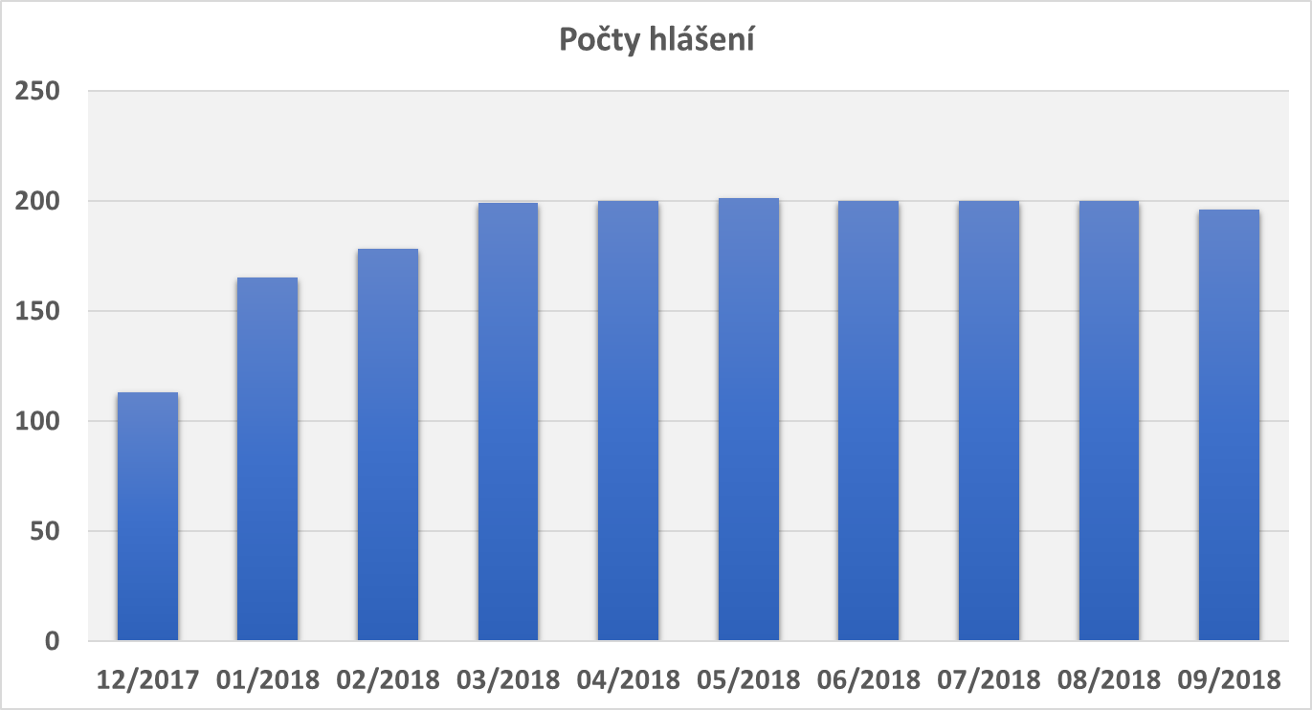
Hlášení dodávek LP dodaných držitelem registrace do ČR
19
© 2018 STÁTNÍ ÚSTAV PRO KONTROLU LÉČIV
22.10.2018

Slide 20

Hlášení dodávek LP dodaných držitelem registrace do ČR
20
Kde najdu další informace?
Na portálu https://pristupy.sukl.cz jsou k dispozici další informace týkající se hlášení:
Informace pro držitele k plnění zákonné povinnosti hlášení
Žádost držitele o přístup k agendám SÚKL
Návod na generování certifikátu
Instruktážní video k založení nového hlášení
nebo Prohlášení o nedodávání LP
Často kladené otázky a odpovědi
© 2017 STÁTNÍ ÚSTAV PRO KONTROLU LÉČIV
22.10.2018

Slide 21


Hlášení dodávek LP dodaných držitelem registrace do ČR
21
Potřebuji pomoc, mám dotaz…
      Mám obecný dotaz nebo dotaz k obsahu hlášení
      oda@sukl.cz
      Mám technický dotaz nebo problém související s podáním hlášení
      itpodporahlaseni@sukl.cz
      Mám dotaz týkající se použití
      certifikátu
      pristup@sukl.cz
© 2018 STÁTNÍ ÚSTAV PRO KONTROLU LÉČIV
22.10.2018

Slide 22

Děkujeme za pozornost
Státní ústav pro kontrolu léčiv
Šrobárova 48, 100 41 Praha 10
tel.: +420 272 185 111
fax: +420 271 732 377
e-mail: posta@sukl.cz
© 2018 STÁTNÍ ÚSTAV PRO KONTROLU LÉČIV
22.10.2018

